Slide 1
check_multi
Matthias Flacke
Nagios Workshop 26. Juni 2007

Slide 2
Was ist check_multi?
check_multi ist ein Wrapper-Plugin (Parent), das andere Plugins (Childs) aufruft.
In einer Headerzeile wird eine Zusammenfassung gegeben
Der Output der Child Plugins landet im long_plugin_output: pro Plugin eine Zeile.
Der Returncode mit der groessten Severity ist auch der Returncode des Parent-Plugins.

Slide 3
Motivation
Neues Feature
Nagios 3 bietet multiline plugin output
Performance
magische Grenze von 2000 Checks pro
Nagios-Server
Vereinfachung
Konfiguration und Wartung einer verteilten Nagios-Umgebung aufwaendig
Delegierung
Trennung von Nagios-Konfiguration und Threshold-Tuning bei Checks

Slide 4
...more Details
check_multi ist ein ganz normales Plugin gemaess den Plugin Development Guides
Sequentieller Aufruf der Child-plugins
Plugin laeuft innerhalb der ueblichen Timeout-Konventionen: 60s fuer den Service, 10s fuer den einzelnen Check
Perl-Plugin
Feld-Test auf 500 Unix-Servern laeuft gerade
(Solaris, RHEL, HPUX, AIX, True64)

Slide 5
Konfiguration (ein normales Plugin...)
Service:
define service {
use local-service
name check_multi
host_name localhost
service_description System_checks
check_command check_multi!/usr/local/nagios/etc/multi.cmd
}
Command:
define command {
command_name check_multi
command_line $USER1$/check_multi -f $ARG1$
}

Slide 6
Konfiguration (command file)
NRPE-stylish config (keep it simple!)
# command [ tag ] = plugin Aufruf
command[ system_load ] = check_load -w 5,4,3 -c 10,8,6
command[ system_rootdisk ] = check_disk -w 5% -c 2% -p /
command[ system_swap ] = check_swap -w 90 -c 80
command[ system_syslog ] = check_file_age -f /var/log/messages -c 86400 -C 0
kleine Demo...

Slide 7
Overall timeout vs. plugin timeout
Das Parent plugin hat ein default timeout von 60s (vgl. service_check_timeout von Nagios)
Wenn fuer Child plugin weniger Zeit ist als das global timeout: Abbruch und Status “Unknown”
thinkpad$ ./check_multi -f check_multi.cmd --timeout 2 --overall 2
MULTI OK - 3 plugins checked, 0 critical, 0 warning, 2 unknown (test_sleep,test_sleep), 1 ok
[ 1] OK test_sleep - SLEEP - OK: woken up after 1 seconds
[ 2] UNKNOWN test_sleep - UNKNOWN - execution cancelled after global timeout (2s)
[ 3] UNKNOWN test_sleep - UNKNOWN - execution cancelled after global timeout (2s)

Slide 8
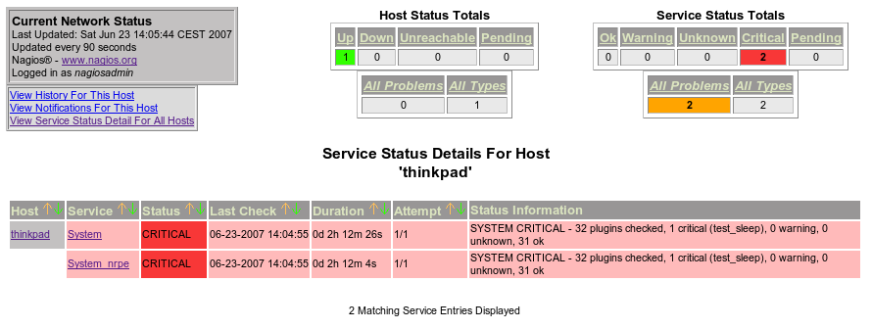
Service in der GUI

Slide 9
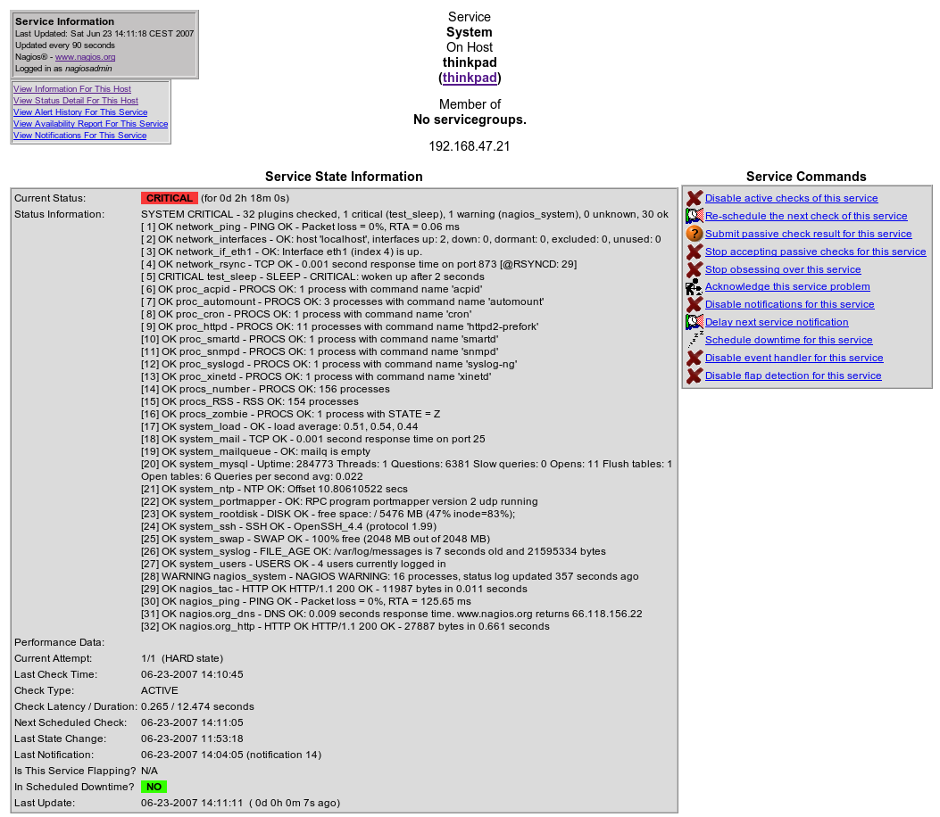
Extended info

Slide 10
Notification Mail
Nagios service notification
PROBLEM System WARNING
Mon Jun 25 16:32:11 CEST 2007
--- Host information ---
Name thinkpad
IP address 127.0.0.1
--- Service information ---
Name System
State WARNING
State type HARD
Output SYSTEM WARNING - 30 plugins checked, 0 critical, 1 warning (system_ntp), 1 unknown (errorcheck), 28 ok
WARNING service output
[20] WARNING system_ntp - NTP WARNING: Offset -77.4619415 secs
UNKNOWN service output
[30] UNKNOWN errorcheck - UNKNOWN - STDERR:Ich bin ein buggy Plugin: hier kommt eine Fehlermeldung ueber STDERR
OK service output
[ 1] OK network_ping - PING OK - Packet loss = 0%, RTA = 0.06 ms
[ 2] OK network_interfaces - OK: host 'localhost', interfaces up: 2, down: 0, dormant: 0, excluded: 0, unused: 0
[ 3] OK network_rsync - TCP OK - 0.001 second response time on port 873 [@RSYNCD: 29]
[ 4] OK test_sleep - SLEEP - OK: woken up after 1 seconds
[ 5] OK proc_acpid - PROCS OK: 1 process with command name 'acpid'
[ 6] OK proc_automount - PROCS OK: 2 processes with command name 'automount'
[ 7] OK proc_cron - PROCS OK: 1 process with command name 'cron'
[ 8] OK proc_httpd - PROCS OK: 11 processes with command name 'httpd2-prefork'
[ 9] OK proc_smartd - PROCS OK: 1 process with command name 'smartd'
[10] OK proc_snmpd - PROCS OK: 1 process with command name 'snmpd'
[11] OK proc_syslogd - PROCS OK: 1 process with command name 'syslog-ng'
[12] OK proc_xinetd - PROCS OK: 1 process with command name 'xinetd'
[13] OK procs_number - PROCS OK: 136 processes
[14] OK procs_RSS - RSS OK: 137 processes
[15] OK procs_zombie - PROCS OK: 0 processes with STATE = Z
[16] OK system_load - OK - load average: 0.26, 0.27, 0.33
[17] OK system_mail - TCP OK - 0.001 second response time on port 25
[18] OK system_mailqueue - OK: mailq is empt
[19] OK system_mysql - Uptime: 32137 Threads: 1 Questions: 1898 Slow queries: 0 Opens: 11 Flush tables: 1 Open tables: 6 Queries per second avg: 0.059
[21] OK system_portmapper - OK: RPC program portmapper version 2 udp running
[22] OK system_rootdisk - DISK OK - free space: / 5521 MB (48% inode=83%);
[23] OK system_ssh - SSH OK - OpenSSH_4.4 (protocol 1.99)
[24] OK system_swap - SWAP OK - 100% free (2048 MB out of 2048 MB)
[25] OK system_syslog - FILE_AGE OK: /var/log/messages is 6 seconds old and 3075712 bytes
[26] OK system_users - USERS OK - 2 users currently logged in
[27] OK nagios_system - NAGIOS OK: 10 processes, status log updated 10 seconds ago
[28] OK nagios_tac - HTTP OK HTTP/1.1 200 OK - 12010 bytes in 0.011 seconds
[29] OK random5 - RAND OK - 77 -gt 5

Slide 11
Vorteile
Performance / Kosteneinsparung
Verteiltes Monitoring nicht mehr noetig
Die Konfiguration der Child-Plugins kann getrennt von der Nagios-Konfiguration erfolgen
Flexibilitaet: Mischbetrieb moeglich
Umfassende Informationen in der Notification
Plugin eignet sich gut fuer Aufruf per NRPE / check_by_ssh: weniger Overhead

Slide 12
Nachteile
Settings nur fuer Parent-Plugin, wer differenzieren will, muss extra Check verwenden.
Laenge des Plugin-Outputs momentan noch begrenzt auf 4096 Bytes (NRPE / SSL)
Todo: Performance-Daten

Slide 13
Fragen, Kommentare...

